Slide 1

Системи за паковање производа у префабриковане картонске кутије
Аутор: Лука Аладић ЕЛИН-47/24

Slide 2
Увод у аутоматизацију
Аутоматизација подразумева замену људских оператера контролним системима (рачунари, софтвер).
Главни циљ је повећање ефикасности, смањење грешака и побољшање квалитета производње.
Аутоматизација смањује потребу за људским физичким и менталним ангажовањем у производним процесима.
У индустријској производњи, прешла је са фокуса на повећање количине на фокус на квалитет и флексибилност.
Примена у ризичним и опасним операцијама, као што су рад са опасним материјама и металима.
Модерни системи омогућавају даљинску контролу и дијагностику, чиме се смањују трошкови и побољшавају перформансе.

Slide 3
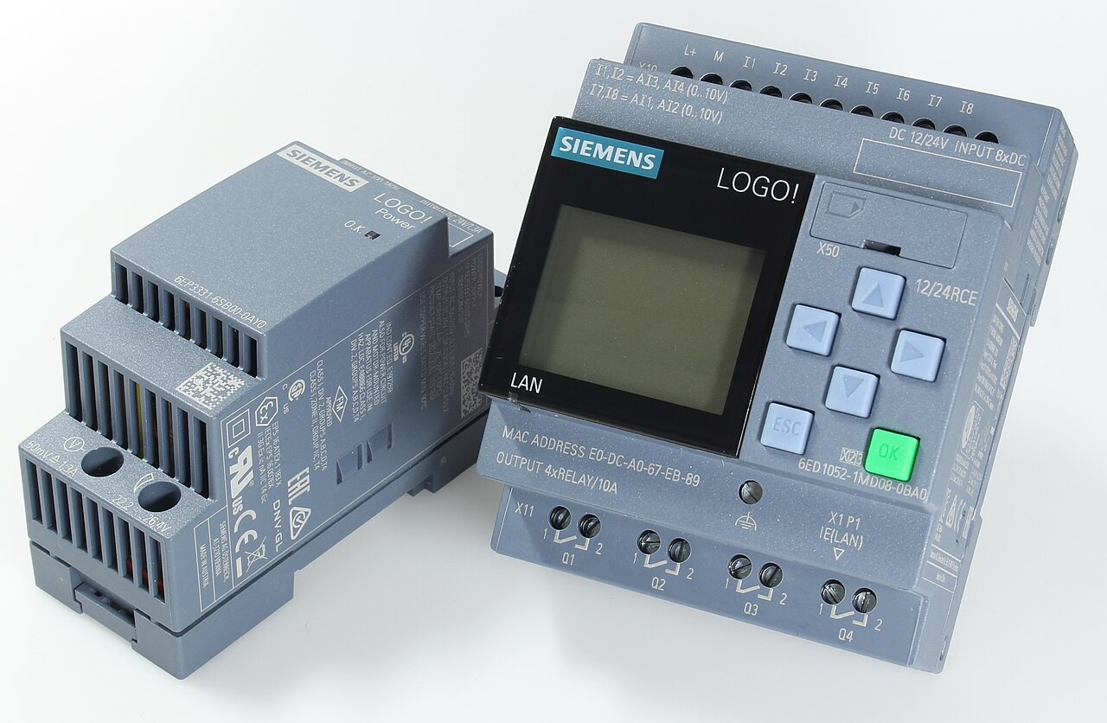
PLC
PLC (Programmable Logic Controller) је дигитални уређај за управљање индустријским процесима.
Омогућава брзо и једноставно програмирање логичких алгоритама, што га чини погодним за флексибилне и брзе примене.
Извршава програм у три фазе: читање улазних података, обрада програма, излазни резултати.
Пројектован је за тешке услове рада (вибрације, температуре, електричне сметње) и поуздано ради годинама.
HMI (Human Machine Interface) омогућава кориснику комуникацију са PLC-ом и другим системима за праћење и контролу параметара као што су температура и притисак.

Slide 4
HCI
HCI (Human-Computer Interaction) је интердисциплинарна област која проучава интеракцију између људи и рачунара.
Циљ HCI-а је да рачунаре учини лакшим за коришћење и да побољша креативност и сарадњу међу људима.
Постоји и термин MMI (Man-Machine Interaction) за исти концепт.
HCI је постала значајна с појавом мањих и моћнијих рачунара крајем 20. века.
Обухвата кориснички интерфејс који се састоји од хардвера (улазни и излазни уређаји) и софтвера.

Slide 5
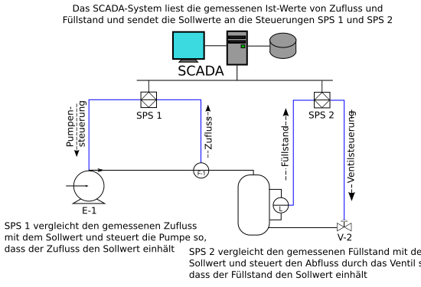
SCADA
SCADA је систем за мерење, праћење и контролу индустријских процеса.
Примењује се у широком спектру индустрија, од праћења једноставних параметара (нпр. температура, влажност) до комплексних производних процеса и саобраћаја.
Састоји се од MTU (Master Terminal Unit) станица за праћење и контролу и RTU (Remote Terminal Unit) уређаја за прикупљање података и извршавање команди.
Оптички каблови се често користе у SCADA мрежама због заштите од зрачења и преноса грешака.
SCADA омогућава аутоматизовано тестирање, симулирајући људске акције током тестирања апликација.

Slide 6
Аутоматизација и друштво
Аутоматизација покреће питања везана за запошљавање и друштвене промене.
Иако је страх од губитка послова велики, аутоматизација често ствара нове, квалификоване и боље плаћене послове.
Утицај на дугорочно запошљавање остаје нејасан – неки тврде да ће аутоматизација смањити вредност рада, док други верују да повећава укупну добробит.
Примери: телефонски оператери и медицински истраживачи замењени су аутоматизованим системима, а роботи све више обављају сложене медицинске захвате.
Глобалне промене у запошљавању показују да је губитак послова у производњи присутан свуда, укључујући Кину и САД.

Slide 7
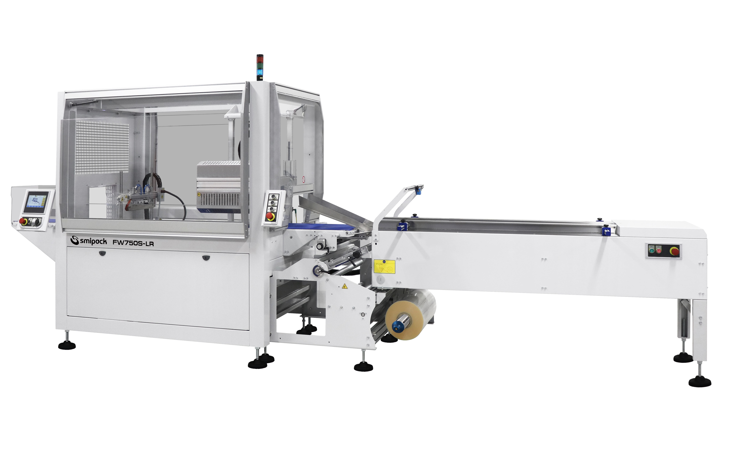
Хоризонталне машине за паковање
Хоризонталне "flow pack" машине су кључне за аутоматско паковање у различитим индустријама (храна, козметика, фармацеутски производи).
Ове машине омогућавају брзо и прецизно паковање, прилагодљиве су различитим производима и облицима амбалаже.
Омогућавају подешавање параметара као што су брзина и температура, што пружа флексибилност у процесу паковања.
FW 750S-LR серија: опремљена попречним варом контролисаним сервомотором, ради у моду "крени-стани", пакује до 60-200 производа у минути.
Идеална за широк спектар производа различитих димензија и висина, са могућношћу убризгавања гаса за продужење рока трајања.

Slide 8
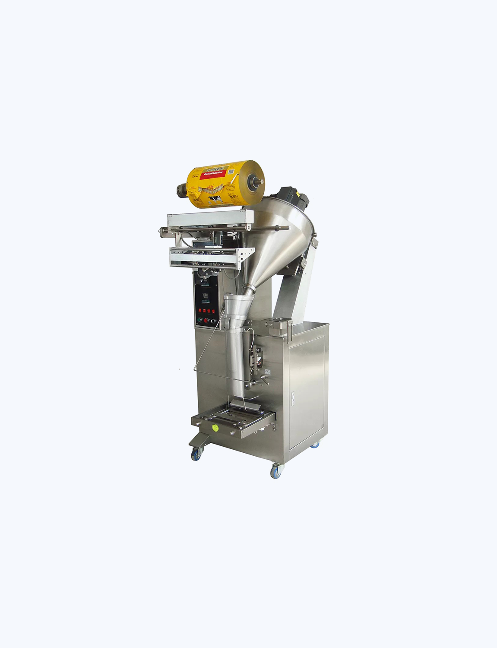
Вертикалне машине за паковање
Машине су дизајниране за паковање тешко проточних производа у праху (брашно, млеко у праху, зачини, скроб).
Капацитет дозирања се креће од 2 до 1000 мл, у зависности од модела.
Прецизно дозирање се постиже бројем обртаја пужа за дозирање, а управљање је омогућено преко PLC контролера.
Машина формира кесу, пуни је дозом производа, затим варе кесу.
Подржава различите материјале (папир, алуминијум, најлон) и може имати фотосензор за фолије са штампом.
Карактеристике: екран осетљив на додир, прецизно дозирање, фотосензор, утискивање датума, PLC контролер, пуњење гасом.

Slide 9
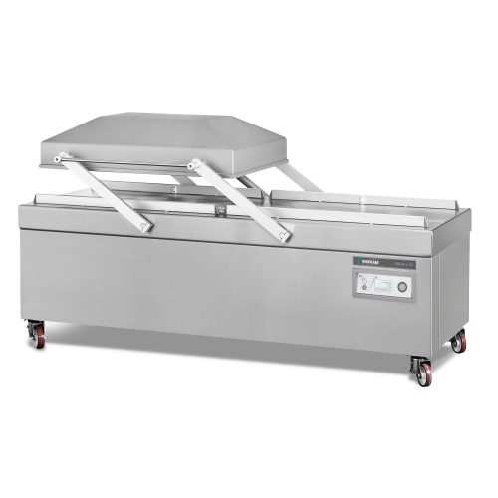
Машине за вакумско паковање
Вакуум паковање продужава век трајања производа (месо, сир, печурке), побољшава изглед и квалитет производа.
Хенкелман вакумирке омогућавају вакумирање различитих производа, укључујући течности, производе са костима и маринирање за кратко време.
Вакумирање у заштићеној атмосфери (МАП) продужава свежину осетљивих производа као што су коре за питу, тортиље, и чипсеви.

Slide 10
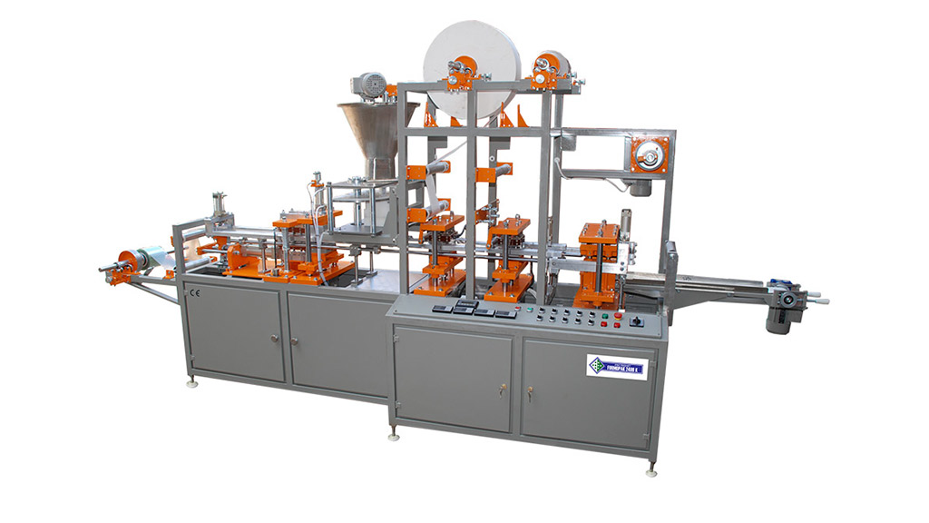
Термоформерске машине
Намена: Аутоматска машина за одмеравање, дозирање и затварање мањих PVC и полистиренских посуда, уз истовремену израду амбалаже термоформирањем.
Паковање: Посебно дизајнирана за паковање чаја у PVC кашичице, које излазе из машине као пакет са четири кашичице.
Затварање: Затварање посуда се врши термо заваривањем помоћу стално загрејане пегле, уз контролу температуре терморегулатором.
Погони: Комбинација пнеуматских и механичких механизама за формирање, дозирање, затварање, одсецање и намотавање отпадне фолије, све управљано програмабилним логичким контролером (PLC).
Одржавање: Захтева два руковаоца - један управља процесом рада машине, други доноси амбалажу и односи готове производе у магацин.

Slide 11
Предности употреба машина за аутоматско паковање
Повећање продуктивности и смањење трошкова рада.
Побољшање безбедности и смањење људских грешака.
Конзистентан квалитет производа и боља контрола квалитета.
Оптимизација коришћења материјала и смањење отпада (еколошка одрживост).
Бржа испорука производа и боља логистика.

Slide 12
Будућност машина за паковање
AI и машинско учење: Аутоматско прилагођавање параметара у реалном времену за већу продуктивност и смањење трошкова.
Роботика: Брза адаптација производних линија и сарадња робота са оператерима.
Паметни материјали: Дужи рок трајања и боља заштита производа.
IoT интеграција: Повезаност машина за праћење и оптимизацију процеса у реалном времену.
Одрживост: Смањење отпада и употреба еколошких материјала.

Slide 13
Безбедност у аутоматизацији паковања
Мањи ризик: Аутоматизација смањује потребу за ручним радом у опасним задацима, чиме се смањују повреде.
Сигурносни системи: Машине имају сензоре и механизме за хитно заустављање, обезбеђујући сигуран рад.
Смањење грешака: Аутоматизација елиминише људске грешке и побољшава конзистентност у паковању.
Надзор ризика: Системи спречавају приступ опасним зонама и смањују време радника у ризичним условима.
Будућност сигурности: Напредни алгоритми и AI ће предвиђати и спречавати опасности.

Slide 14
Изазови и могућности
Високи трошкови: Велики почетни трошкови за набавку и одржавање машина, посебно за мања предузећа.
Обука: Захтева квалификовано особље и додатне ресурсе за обуку.
Повећана ефикасност: Аутоматизација значајно повећава продуктивност и смањује отпад.
AI и машинско учење: Омогућавају оптимизацију процеса и континуирано побољшање перформанси.
Нови материјали: Паметни материјали продужавају рок трајања и подржавају одрживост.

Slide 15
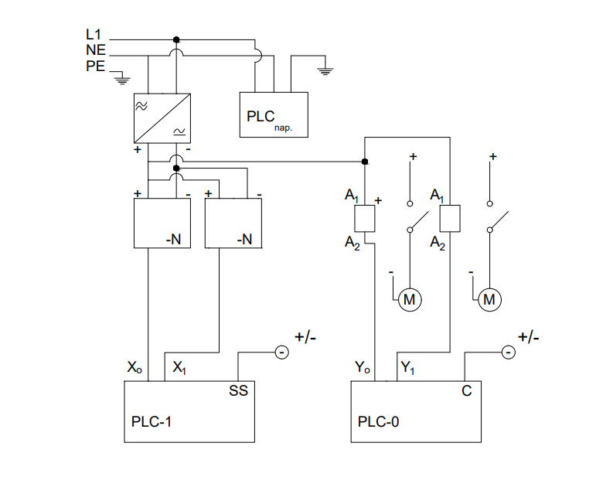
Шема
Процес: Аутоматски систем паковања чоколадица у кутије, који укључује два сензора и две покретне траке (горњу и доњу).
Прва фаза: Подизање прве капије и постављање кутије на траку; доња трака се зауставља када први сензор детектује кутију и покреће горњу траку.
Друга фаза: Чоколадице се ређају на горњу траку; други сензор детектује број чоколадица и зауставља горњу траку када је постигнут задати број, покреће доњу траку.
Крај процеса: Капија на крају траке избацује кутију и процес се понавља.
Шема: Две целине - напајање за PLC и AC/DC претварач (прва целина); PLC, сензори и актуатори (друга целина), све повезано у „autocad“-у.

Slide 16
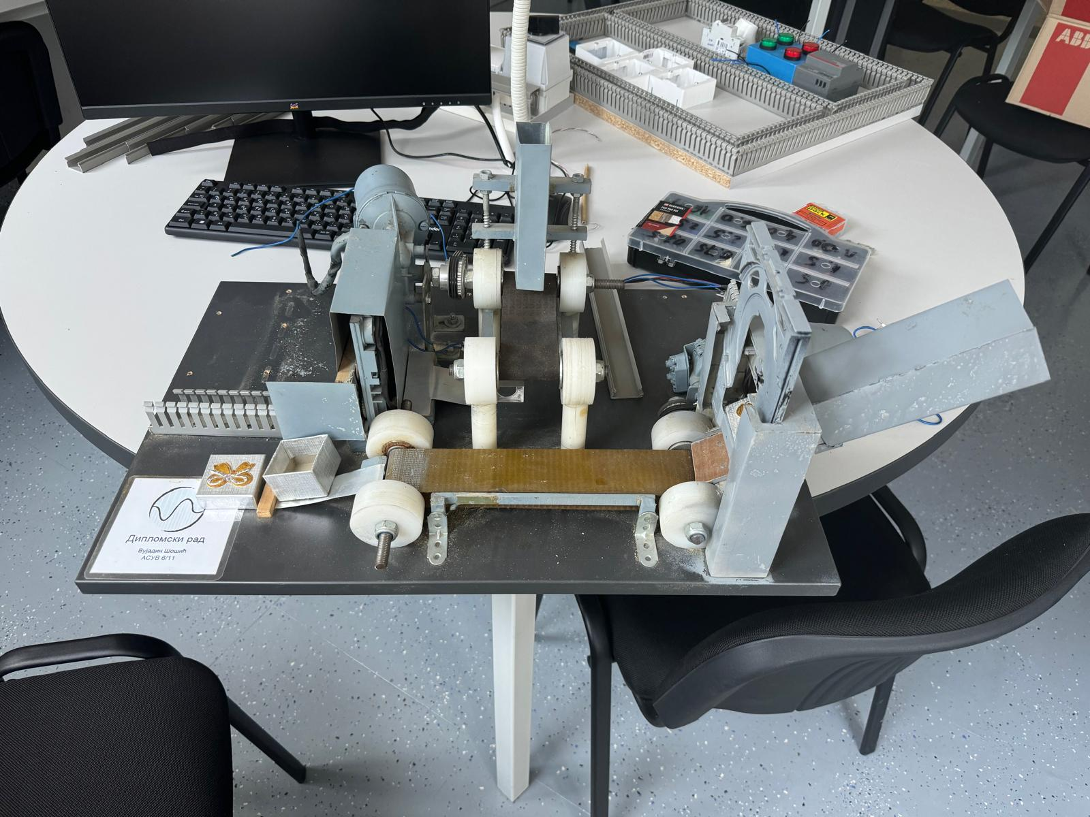
Модел система
Макета: Састоји се од два DC мотора, два CD читача као капије, два сензора и две траке са ваљцима.
Магацин: Десна страна макете садржи кутије које представљају магацин.
Прва фаза: Подизање прве капије омогућава кутијама да изађу на траку; први сензор их детектује, зауставља траку и спушта прву капију.
Друга фаза: Друга трака испушта производе у кутије; други сензор детектује задати број производа и зауставља другу траку, покреће прву траку.
Последња капија: Избацује кутију и покреће цео процес изнова.

Slide 17
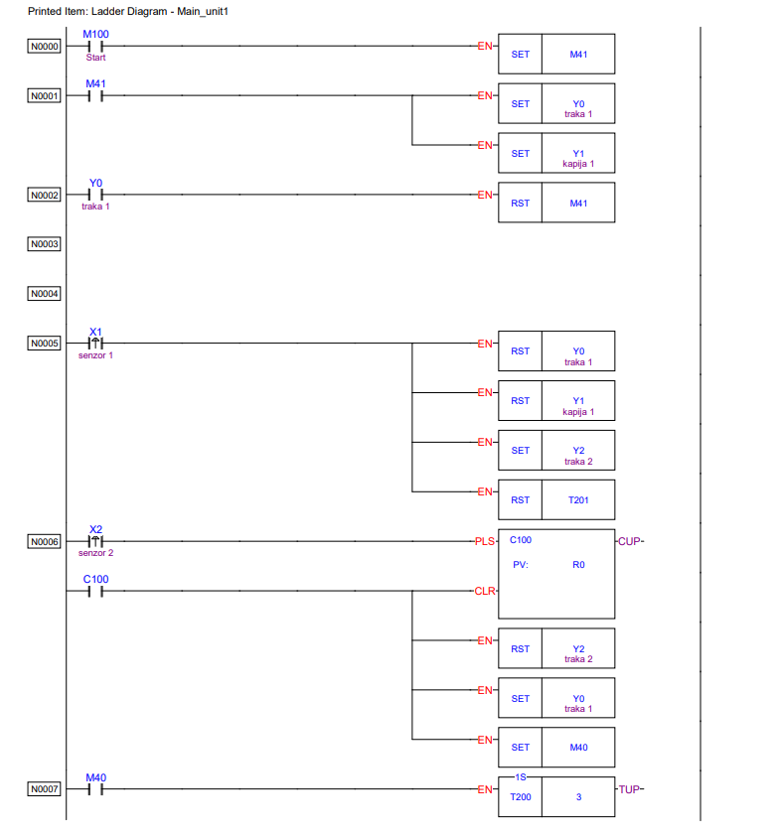
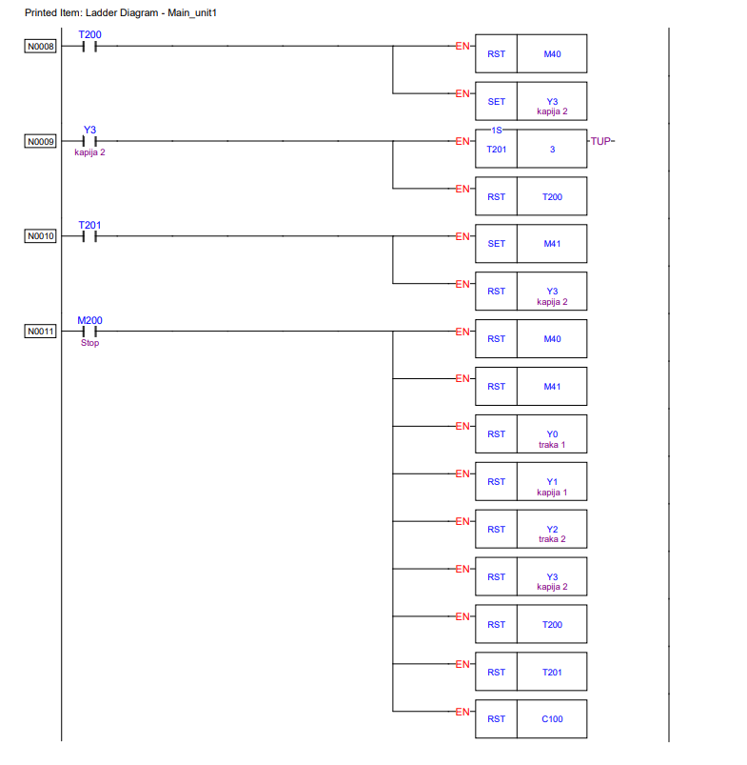
PLC Програм
Елементи: М100 (виртуелни тастер старт), У0 (трака 1 за пакете), У1 (капија 1 на улазу), Х1 и Х2 (сензори за кутије и производе), У2 (трака 2 за производе), У3 (капија 2 на излазу), М200 (виртуелни тастер стоп).
Покретање: Програм почиње притиском на виртуелни тастер старт (М100), који активира меморију 41 за отварање капије 1 и покретање траке 1.
Сензор 1: Детекција кутије деактивира капију 1, искључује траку 1 и покреће траку 2.
Сензор 2: Детекција задатог броја производа искључује траку 2, покреће траку 1 и активира меморију 40 за тајмер 200 (3 секунде).
Завршетак: Активирање Т200 покреће капију 2 за избацивање кутије, активира тајмер 201 (3 секунде), ресетује Т200 и покреће цео циклус поново, М200 ресетује цео процес.

Slide 18
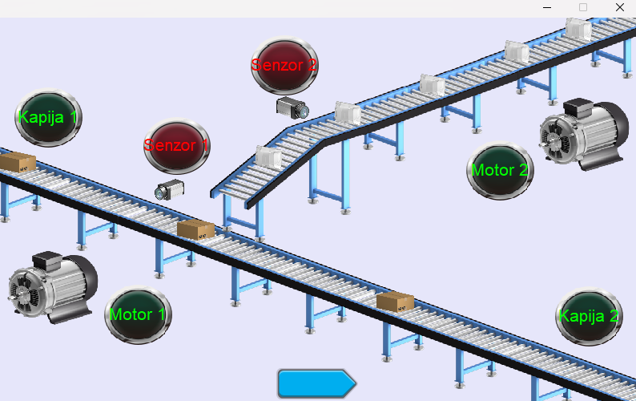
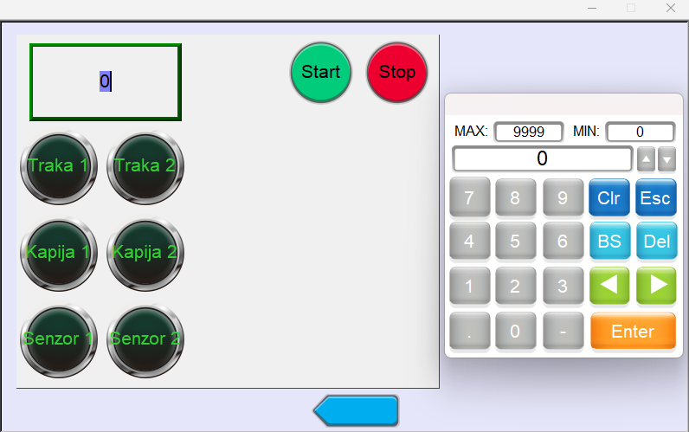
SCADA
Прозори: Два прозора - визуелни приказ постројења и контролни панел.
Први прозор: Сигналне лампице показују рад делова погона; плави тастер на дну екрана пребацује на други прозор.
Контролни панел: Контрола количине производа у кутији; кликом на правоугаоник на левој страни екрана.
Тастери: Старт и стоп тастери за покретање и искључивање постројења.
Сигналне лампице: Показују статус укључености/искључености; стрелица на дну екрана враћа на претходни прозор.

Slide 19
Хвала на пажњи

